Slide 1
Ulkomailla hoidossa ollut sairaalaan tuleva potilas
Hygieniahoitaja Jaana Säynäjäaho

Slide 2
Ulkomailta hoidosta tuleva potilas:
Suoraan sairaalasiirtona ulkomailta tulevat
Edeltävän vuoden aikana ollut vähintään vuorokauden sairaalahoito ulkomailla
On tehty kirurginen pientoimenpide (esim. haavan ompelu) ulkomailla edeltävän vuoden aikana (ei koske verinäytteen ottoa tms)
Aiemmin todettu moniresistentin mikrobin kantajuus
Heidät hoidetaan aina kosketusvarotoimin ja heiltä otetaan seulontatutkimukset.

Slide 3
Miten toimia, kun potilas tulee ulkomailta hoidosta tai on ollut vuoden sisällä hoidossa ulkomailla
Pitäisi muistaa kysyä, onko potilas ollut viimeisen vuoden aikana ulkomailla sairaalahoidossa.
Näytteenotto!
Valmistele näytteenotto, kerää välineet, tulosta tarrat, kahdelta hoitajalta sujuu helpommin.
Jos potilas tulee suorana sairaalasiirtona ja hänellä on kestokatetri, erittävä haava, dreeni sekä hänet on intuboitu tai trakeostomoitu niin otetaan yhteensä 23 eri näytettä.

Slide 4
Moniresistentit mikrobit
CPE= karbapemaasia tuottavat enterobakteerit, Pseudomonas aeruginosa ja akinetobakteerit
ESBL= Extended Spectrum Beta Lactamase, Klebsiella pneumoniae
MRSA= Metisilliiniresistentti Staphylococcus aureus
VRE= Vankomysiini Resistentti Enterokokki
Candida Auris = Hiivasieni, mikä voi aiheuttaa vakavia yleisinfektioita ja muita infektioita, erityisesti sairaala- ja laitoshoitopotilaille, joilla on vakavia perussairauksia.

Slide 5
Näytteet
MRSA, Metisilliinille resistentti S.aureus, viljely, 4358 -MRSAVi
VRE, Enterokokki, vankomysiiniresistentti, viljely, 1788 -VREVi
Moniresistentit gramnegatiiviset sauvat, viljely, 8426 –MDRSVi (ESBL-, CPE-, moniresistentit Acinetobacter- ja moniresistentit Pseudomonas aeruginosa –kannat)
Candida auris, viljely, 8687 -CaauVi

Slide 6
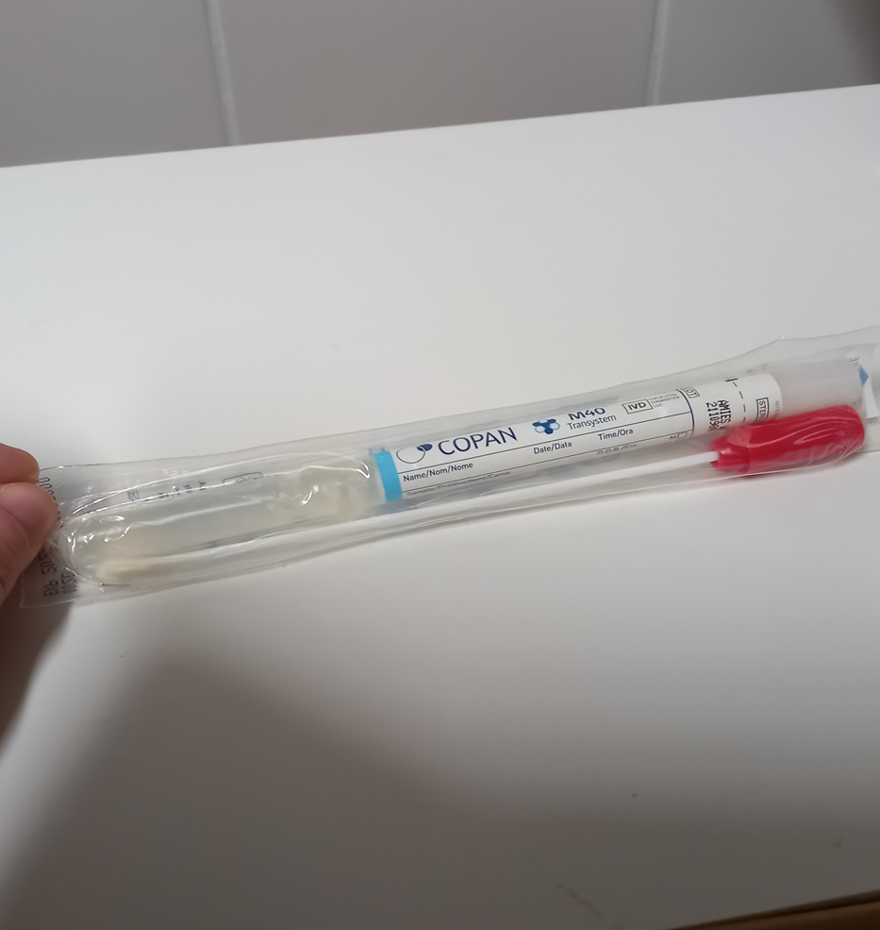
Näytteet, nenän limakalvot
Mikä: MRSA, 4358
Tekniikka: Geelikuljetusputken (esim. Copan®, Transpocult®) mukana olevaan vanutikkuun. Samaa keittosuolalla (NaCl 0,9) kostutettua vanutikkua pyöräytetään molemmissa sieraimissa n. 1 cm:n syvyydeltä.

Slide 7
Näytteet kainalot, nivuset, nielu
Candida auris- tutkimus otetaan vain suoraan sairaalasiirtona tulevilta.
Mikä: Candida auris, 8687
Tekniikka: Geelikuljetusputken (esim. Copan®, Transpocult®) mukana olevaan keittosuolalla kostutettuun vanutikkuun.
Jokaiselle tutkimukselle oma näyte.

Slide 8
Näytteet, uloste
Candida auris- tutkimus otetaan vain suoraan sairaalasiirtona tulevilta.
Mikä: MRSA 4358, VRE 1788, MDRS 8426 sekä Candida auris 8687
Tekniikka: Näyte voidaan kerätä yhteen astiaan, ja siihen kastetaan 4 vanutikkua, jotka siirretään eri geelikuljetusputkiin. Geelikuljetusputken (esim. Copan®, Transpocult®) mukana olevaan vanutikkuun.
Jokaiselle tutkimukselle oma näyte.

Slide 9
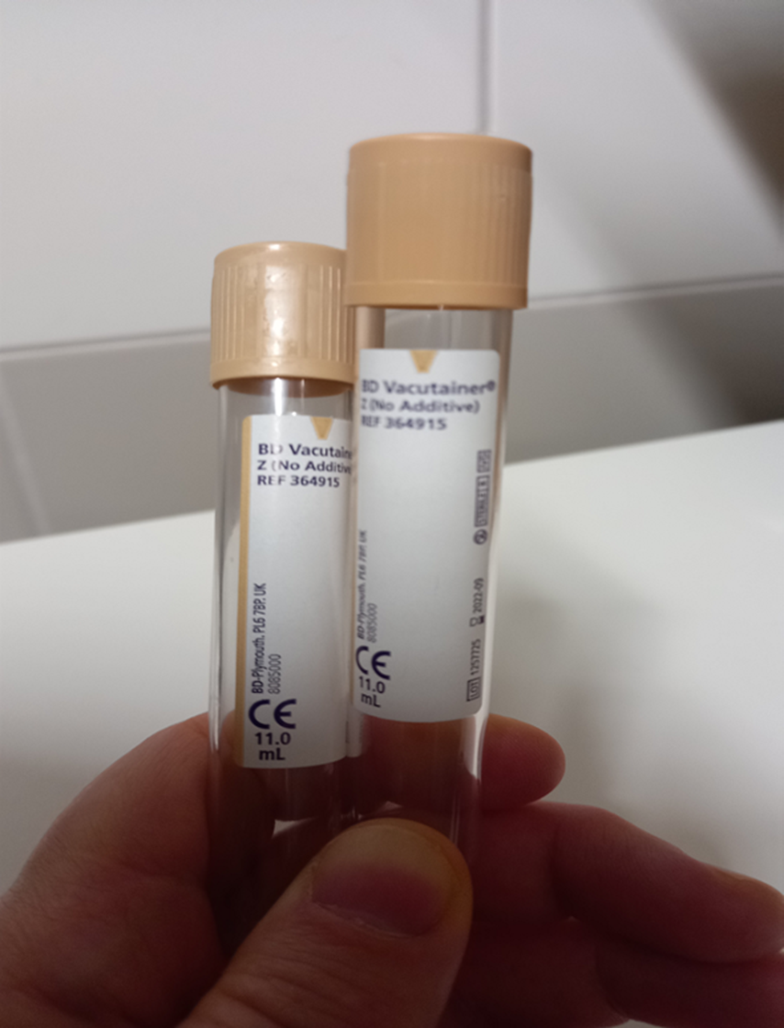
Näytteet, virtsa, jos potilas kykenee antamaan näytteen
Mikä: MDRS, 8426
Tekniikka: Virtsaa säilöntäaineettomaan 4 tai 10 ml putkeen vähintään 1 ml/putki.

Slide 10
Näytteet, virtsa, jos kestokatetri
Candida auris- tutkimus otetaan vain suoraan sairaalasiirtona tulevilta.
Mikä: MRSA 4358, VRE 1788, MDRS 8426 sekä Candida auris 8687
Tekniikka: Virtsaa säilöntäaineettomaan 4 tai 10 ml putkeen vähintään 1 ml/putki.
Jokaiselle tutkimukselle oma näyte.

Slide 11
Näytteet, haavaerite
Candida auris- tutkimus otetaan vain suoraan sairaalasiirtona tulevilta.
Mikä: MRSA 4358, VRE 1788, MDRS 8426 sekä Candida auris 8687
Tekniikka: Geelikuljetusputken (esim. Copan®, Transpocult®) mukana olevaan vanutikkuun. Jos ihoalue kuiva, kostutetaan vanutikkua ennen näytteenottoa keittosuolalla (NaCl 0,9).
Jokaiselle tutkimukselle oma näyte.

Slide 12
Näytteet, dreenierite
Candida auris- tutkimus otetaan vain suoraan sairaalasiirtona tulevilta.
Mikä: MRSA 4358, VRE 1788, MDRS 8426 sekä Candida auris 8687
Tekniikka: Näyte voidaan kerätä yhteen astiaan, ja siihen kastetaan 4 vanutikkua, jotka siirretään eri geelikuljetusputkiin. Geelikuljetusputken (esim. Copan®, Transpocult®) mukana olevaan vanutikkuun.
Jokaiselle tutkimukselle oma näyte.

Slide 13
Näytteet, imulima, jos intuboitu tai trakeostomoitu
Candida auris- tutkimus otetaan vain suoraan sairaalasiirtona tulevilta.
Mikä: MRSA 4358, MDRS 8426 sekä Candida auris 8687
Tekniikka: Näyte voidaan kerätä yhteen astiaan, ja siihen kastetaan 3 vanutikkua, jotka siirretään eri geelikuljetusputkiin. Geelikuljetusputken (esim. Copan®, Transpocult®) mukana olevaan vanutikkuun.
Jokaiselle tutkimukselle oma näyte.

Slide 14
Vastaukset:
MRSA:
Näytteestä vastataan löydetyt MRSA-kannat. Positiivinen löydös osoittaa MRSA-kantajuuden.
Tulokset valmiina: 2-4 vuorokauden kuluttua näytteen saapumisesta laboratorioon.
VRE:
Näytteestä vastataan löydetyt VRE-kannat. Positiivinen löydös osoittaa VRE-kantajuuden.
Tulokset valmiina: 3-5 vrk kuluttua näytteen saapumisesta laboratorioon.
MDRS:
Moniresistentit gram-negatiiviset sauvat sisältää ESBL-, CPE-, moniresistentit Acinetobacter- ja moniresistentit Pseudomonas aeruginosa –kannat. Positiivinen löydös osoittaa moniresistentin gram-negatiivisen sauvan kantajuuden.
Tulokset valmiina: Viljelyvastaukset 2-3 vrk kuluttua näytteen saapumisesta laboratorioon.
Candida auris:
Normaalisti negatiivinen.
Tulokset valmiina: 1 viikon kuluttua viljelystä.

Slide 15
Lähteet
Ulkomailta tulevat potilaat.docx (ppshp.fi)
NordLab - tutkimusohjekirja (oyslab.fi)
Tilastokeskus - Suomalaisten matkailu 2020 (stat.fi)
Candida auris – THL
Surveillance Atlas of Infectious Diseases (europa.eu)

Slide 16
Kiitos
Jaana Säynäjäaho

